Slide 1
AngularJs简介及Ui-Route,httpInterceptor,
service个人总结
王康

Slide 2
目录
A
AngularJs简介
B
目前使用的框架
C
Service层

Slide 3
SPA(Single Page Application)
SPA的优点:
1.交互良好,不需要刷新页面,只要通过ajax请求数据,页面流畅.
2.前后端分离,减少服务端的压力,减小传输数据的大小.
缺点:
1.SEO难度较高,因为页面都是动态的,搜索引擎很难发现里面的内容.
2.页面初次加载用的时间长

Slide 4
A
不必要依赖其他库,backone要依赖jquery等
为什么选择AngularJs构建SPA?
B
双向数据绑定
C
高度交互下效率比较高
D
容易上手

Slide 5
AngularJs的特性:
一：双向数据绑定(ng-model)
二：模板
三：MVVM
四：依赖注入
五：Directives（指令）
六：支持路由表(Ui-Route)

Slide 6
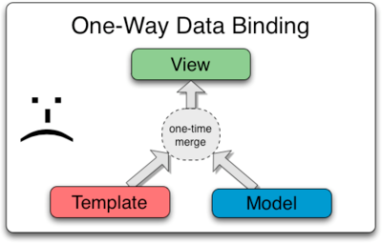
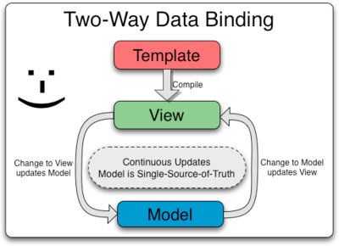
数据绑定

Slide 7
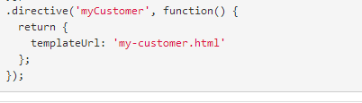
directive
directive分两种:
1.Angular自带的指令,例如ng-model,ng-repeat
2.自定义的
定义了一个myCustomer的指令,指令的含义是用my-customer.html的内容替换<myCustomer></myCustomer>.

Slide 8
MVVM
View：它专注于界面的显示和渲染，在angular中则是包含一堆声明式Directive的视图模板(或者是ng-include或ng-repeat)。
ViewModel：它是View和Model的粘合体，负责View和Model的交互和协作，它负责给View提供显示的数据，以及提供了View中事件操作Model的途径
Model：它是与应用程序的业务逻辑相关的数据的封装载体，它是业务领域的对象，Model在这并不会有任何操作,只是通过ajax获取的数据.

Slide 9
Controller
Controller：它负责ViewModel对象的初始化，使用一个或者多个service将Model放在ViewModel对象上.Controller声明了这个要做什么事,具体怎么做交给service层来实现.
比如发送一个http请求,只要说明发送请求就可以,具体的请求交给service来处理,接下来只要等着接受数据并展现出来.

Slide 10
Scope及其生命周期
可以把scope其实就是一个有作用域的对象,可以在scope中声明变量和方法.
1.创建.scope是指令创建的,root scope伴随着整个APP的生命周期,直到应用被关闭,在这其间,ng-controller会创建一些子的scope.
2.如果有模型的变化被检测到,这时scope会被$watch检测到,会改变相应的值.
3.当子的scope不在需要时,这时会有一个scope.$destroy()来回收这个scope,这时这个scope的生命周期结束.

Slide 11
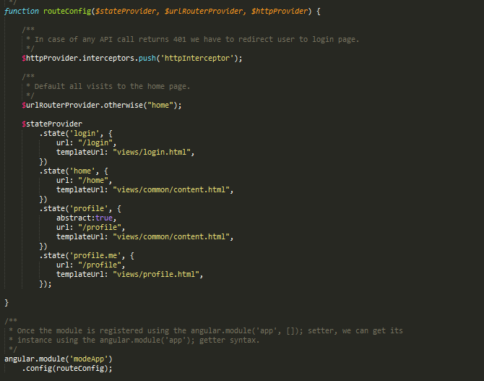
目前用的框架
目前使用的是Ui-View的插件来控制路由,路由的配置通过config传给页面.
state后面表示页面的状态名称,url表示在浏览器的地址,templateUrl表示使用的html模板.
$urlRouterProvider.otherwise("home")表示默认的页面.

Slide 12
在什么情况下使用http interceptor:
为请求添加全局功能，例如身份认证、错误处理等，在请求发送给服务器之前或服务器返回时对其进行拦截
使用http interceptor的优点:
对相同或相似的错误或结果集中进行处理,可以减少代码量

Slide 13
http Interceptor
request :发送前拦截(在每一个请求前自动的在header中加入token,减少代码量)
response :返回结果处理前拦截(预处理返回结果,处理请求API成功,但是code不等于0)
requestError :发送失败的拦截(发送参数不正确)
responseError :返回失败的拦截(例如:返回401<没有登录>时,跳转到login页面)

Slide 14
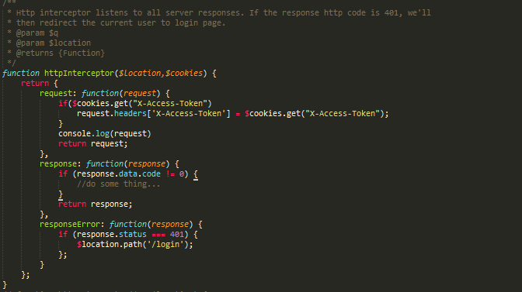

Slide 15
Service层
为什么使用Service?
控制器之间的数据共享.通过setter和getter来获取数据或更改数据(service是单例的).
数据逻辑跟业务逻辑分离.数据逻辑放在service中,业务逻辑放在Controller中.
避免重复.如果一个函数需要在很多Controller中使用,使用Service可以避免多次实现这个函数
Service的实现主要由以下三种方法:
factory()
service()
provider()

Slide 16
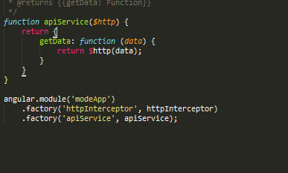
factory()
actory()让我们通过返回一个包含service方法和数据的对象来定义一个service。在service方法里面我们可以注入services，比如 $http 和 $q等。
什么时候使用factory()方法?
在service里面当我们仅仅需要的是一个方法和数据的集合且不需要处理复杂的逻辑的时候，factory()是一个非常不错的选择。
注意：需要使用.config()来配置service的时候不能使用factory()方法

Slide 17
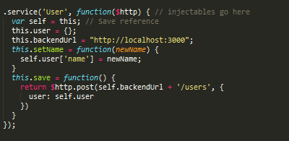
Service()
service()通过构造函数的方式让我们创建service，我们可以使用原型模式替代javaScript原始的对象来定义service,service()方法会持有构造函数创建的对象。
什么时候适合使用service()方法
service()方法很适合使用在功能控制比较多的service里面
注意：需要使用.config()来配置service的时候不能使用service()方法,可以使用provide()方法.

Slide 18
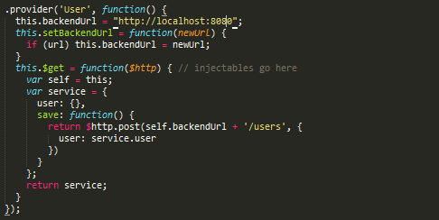

provider()
provider()是创建service最底层的方式，这也是唯一一个可以使用.config()方法配置创建service的方法.
为了给service进行配置，我们可以将provider注入到.config()方法里面

Slide 19
谢谢观看

